Slide 1

Representação de Árvores
Estruturas de Dados

Slide 2
Definição
Formalmente, definimos uma árvore T como um conjunto finito de zero ou mais nodos tal que:
se o número de nodos = 0, temos uma árvore vazia, ou
se o número de nodos > 0
existe um nó especialmente denominado raiz de T
os nós restantes formam m ≥ 0 conjuntos disjuntos p₁,p₂,...,p_{m}, cada um desses conjuntos é uma árvore em si, chamada subárvore da raiz de T, ou simplesmente subárvore.

Slide 3
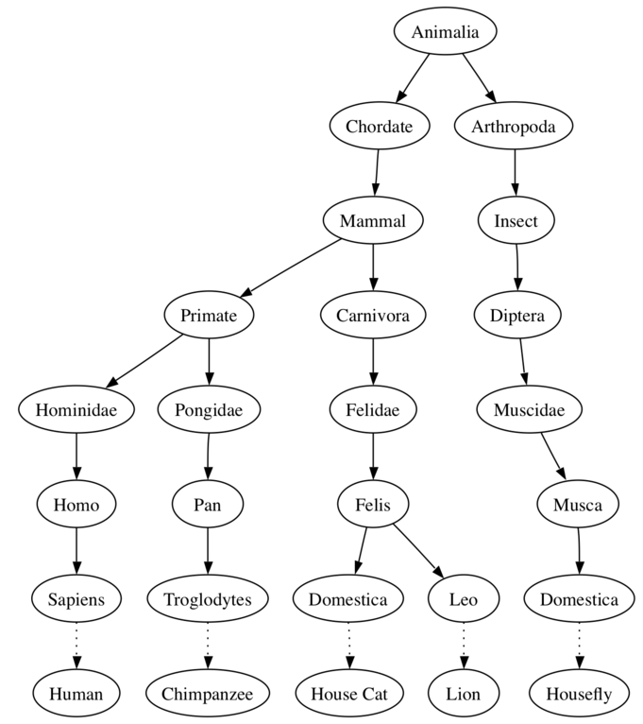
Exemplos
Taxonomia biológica

Slide 4
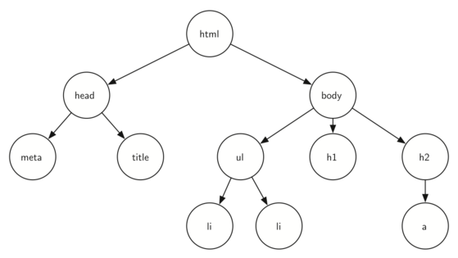
Exemplos
Página HTML

Slide 5
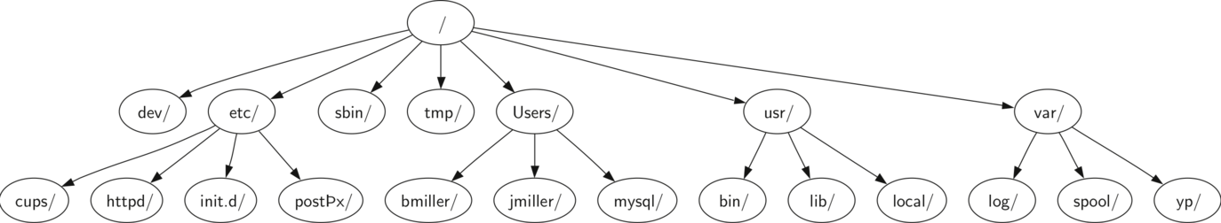
Exemplos
Sistema de arquivos UNIX

Slide 6
Propriedades
Árvores são hierarquias - camadas com informações mais gerais perto da parte superior e informações mais específicas na parte inferior.
Todos os filhos de um nó são independentes dos filhos de outro nó.
Cada nó folha é único.

Slide 7
Vocabulário
Nó
Aresta
Raiz
Caminho
Filho
Pai
Irmãos
Subárvore
Nó folha
Nível
Altura

Slide 8
Vocabulário
Nó
Aresta
Raiz
Caminho
Filho
Pai
Irmãos
Subárvore
Nó folha
Nível
Altura

Slide 9
Vocabulário
Nó
Aresta
Raiz
Caminho
Filho
Pai
Irmãos
Subárvore
Nó folha
Nível
Altura

Slide 10
Vocabulário
Nó
Aresta
Raiz
Caminho
Filho
Pai
Irmãos
Subárvore
Nó folha
Nível
Altura

Slide 11
Vocabulário
Nó
Aresta
Raiz
Caminho
Filho
Pai
Irmãos
Subárvore
Nó folha
Nível
Altura
html ⟶ body ⟶ ul

Slide 12
Vocabulário
Nó
Aresta
Raiz
Caminho
Filho
Pai
Irmãos
Subárvore
Nó folha
Nível
Altura

Slide 13
Vocabulário
Nó
Aresta
Raiz
Caminho
Filho
Pai
Irmãos
Subárvore
Nó folha
Nível
Altura

Slide 14
Vocabulário
Nó
Aresta
Raiz
Caminho
Filho
Pai
Irmãos
Subárvore
Nó folha
Nível
Altura

Slide 15
Vocabulário
Nó
Aresta
Raiz
Caminho
Filho
Pai
Irmãos
Subárvore
Nó folha
Nível
Altura

Slide 16
Vocabulário
Nó
Aresta
Raiz
Caminho
Filho
Pai
Irmãos
Subárvore
Nó folha
Nível
Altura

Slide 17
Vocabulário
Nó
Aresta
Raiz
Caminho
Filho
Pai
Irmãos
Subárvore
Nó folha
Nível
Altura
0
1
2
3

Slide 18
Vocabulário
Nó
Aresta
Raiz
Caminho
Filho
Pai
Irmãos
Subárvore
Nó folha
Nível
Altura
3

Slide 19
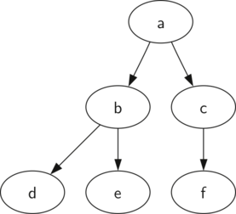
Representação I - Listas

Slide 20
Representação I - Listas
myTree = ['a', #root
['b', #left subtree
['d', [], []],
['e', [], []] ],
['c', #right subtree
['f', [], []],
[] ]
]

Slide 21
Representação I - Listas
def BinaryTree(r): return [r, [], []]

Slide 22
Representação I - Listas
def BinaryTree(r): return [r, [], []]
def insertLeft(root, newBranch): t = root.pop(1) if len(t) > 1: root.insert(1, [newBranch, t, []]) else: root.insert(1, [newBranch, [], []]) return root

Slide 23
Representação I - Listas
def BinaryTree(r): return [r, [], []]
def insertLeft(root, newBranch): t = root.pop(1) if len(t) > 1: root.insert(1, [newBranch, t, []]) else: root.insert(1, [newBranch, [], []]) return root
def insertRight(root, newBranch): t = root.pop(2) if len(t) > 1: root.insert(2, [newBranch, [], t]) else: root.insert(2, [newBranch, [], []]) return root

Slide 24
Representação I - Listas
def BinaryTree(r): return [r, [], []]
def insertLeft(root, newBranch): t = root.pop(1) if len(t) > 1: root.insert(1, [newBranch, t, []]) else: root.insert(1, [newBranch, [], []]) return root
def insertRight(root, newBranch): t = root.pop(2) if len(t) > 1: root.insert(2, [newBranch, [], t]) else: root.insert(2, [newBranch, [], []]) return root
def getRootVal(root): return root[0]
def setRootVal(root,newVal): root[0] = newVal
def getLeftChild(root): return root[1]
def getRightChild(root): return root[2]

Slide 25
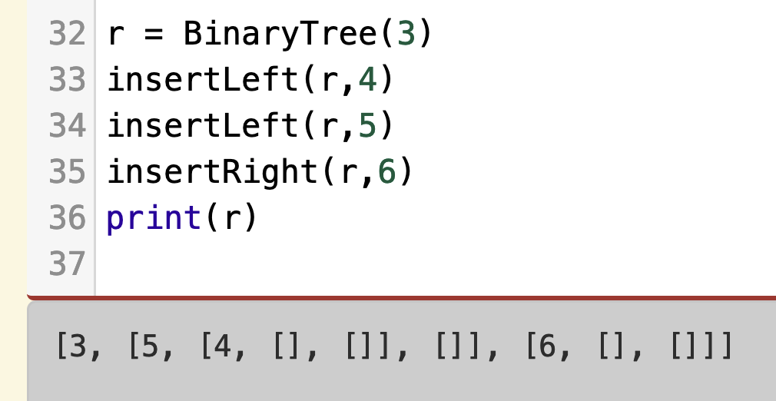
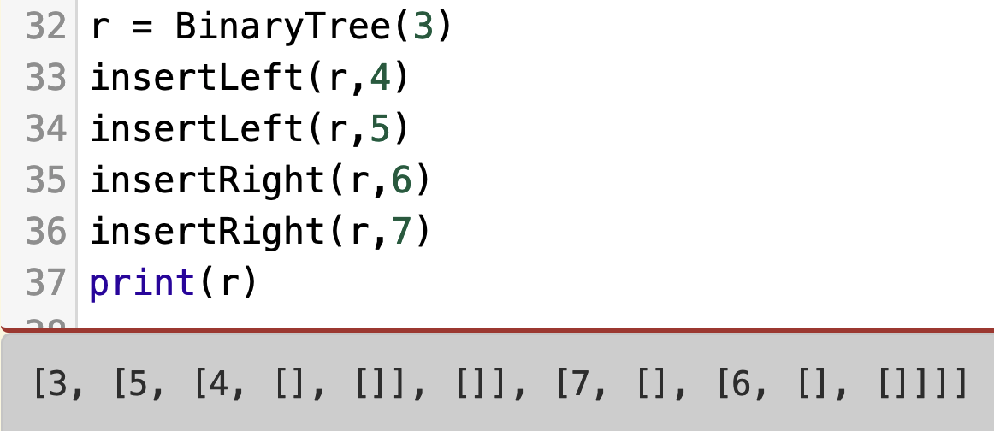
Representação I - Listas
def BinaryTree(r): return [r, [], []]
def insertLeft(root, newBranch): t = root.pop(1) if len(t) > 1: root.insert(1, [newBranch, t, []]) else: root.insert(1, [newBranch, [], []]) return root
def insertRight(root, newBranch): t = root.pop(2) if len(t) > 1: root.insert(2, [newBranch, [], t]) else: root.insert(2, [newBranch, [], []]) return root

Slide 26
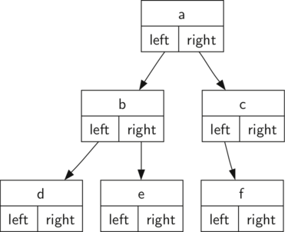
Representação II - Objetos

Slide 27
Representação II - Objetos
class BinaryTree:
def __init__(self,rootObj): self.key = rootObj self.leftChild = None self.rightChild = None

Slide 28
Representação II - Objetos
class BinaryTree:
def __init__(self,rootObj): self.key = rootObj self.leftChild = None self.rightChild = None
def insertLeft(self,newNode): if self.leftChild == None: self.leftChild = BinaryTree(newNode) else: t = BinaryTree(newNode) t.leftChild = self.leftChild self.leftChild = t

Slide 29
Representação II - Objetos
class BinaryTree:
def __init__(self,rootObj): self.key = rootObj self.leftChild = None self.rightChild = None
def insertLeft(self,newNode): if self.leftChild == None: self.leftChild = BinaryTree(newNode) else: t = BinaryTree(newNode) t.leftChild = self.leftChild self.leftChild = t
def insertRight(self,newNode): if self.rightChild == None: self.rightChild = BinaryTree(newNode) else: t = BinaryTree(newNode) t.rightChild = self.rightChild self.rightChild = t

Slide 30
Representação II - Objetos
class BinaryTree:
def __init__(self,rootObj): self.key = rootObj self.leftChild = None self.rightChild = None
def insertLeft(self,newNode): if self.leftChild == None: self.leftChild = BinaryTree(newNode) else: t = BinaryTree(newNode) t.leftChild = self.leftChild self.leftChild = t
def insertRight(self,newNode): if self.rightChild == None: self.rightChild = BinaryTree(newNode) else: t = BinaryTree(newNode) t.rightChild = self.rightChild self.rightChild = t
def getRightChild(self): return self.rightChild
def getLeftChild(self): return self.leftChild
def setRootVal(self,obj): self.key = obj
def getRootVal(self): return self.key

Slide 31
Travessias
Preorder
Inorder
Postorder

Slide 32
Travessias
Preorder
Inorder
Postorder
html ⟶ head ⟶ meta ⟶ title ⟶ body ⟶ ul ⟶ li ⟶ li ⟶ h2

Slide 33
Travessias
Preorder
Inorder
Postorder
html ⟶ head ⟶ meta ⟶ title ⟶ body ⟶ ul ⟶ li ⟶ li ⟶ h2
def preorder(tree): if tree: print(tree.getRootVal()) # processa o nodo preorder(tree.getLeftChild()) preorder(tree.getRightChild())

Slide 34
Travessias
Preorder
Inorder
Postorder
meta ⟶ head ⟶ title ⟶ html ⟶ li ⟶ ul ⟶ li ⟶ body ⟶ h2

Slide 35
Travessias
Preorder
Inorder
Postorder
meta ⟶ head ⟶ title ⟶ html ⟶ li ⟶ ul ⟶ li ⟶ body ⟶ h2
def inorder(tree): if tree: inorder(tree.getLeftChild()) print(tree.getRootVal()) # processa o nodo inorder(tree.getRightChild())

Slide 36
Travessias
Preorder
Inorder
Postorder
meta ⟶ title ⟶ head ⟶ li ⟶ li ⟶ ul ⟶ h2 ⟶ body ⟶ html

Slide 37
Travessias
Preorder
Inorder
Postorder
meta ⟶ title ⟶ head ⟶ li ⟶ li ⟶ ul ⟶ h2 ⟶ body ⟶ html
def postorder(tree): if tree: postorder(tree.getLeftChild()) postorder(tree.getRightChild()) print(tree.getRootVal()) # processa o nodo

Slide 38
Resumo
Árvore é uma estrutura hierárquica de natureza recursiva.
Podemos implementar árvores usando listas.
Podemos implementar árvores usando classes e referências.
A travessia em uma árvore pode ser feita de diferentes formas.

